Slide 1
MĨ THUẬT LỚP 3

Slide 3
Định hướng nội dung:

Slide 4
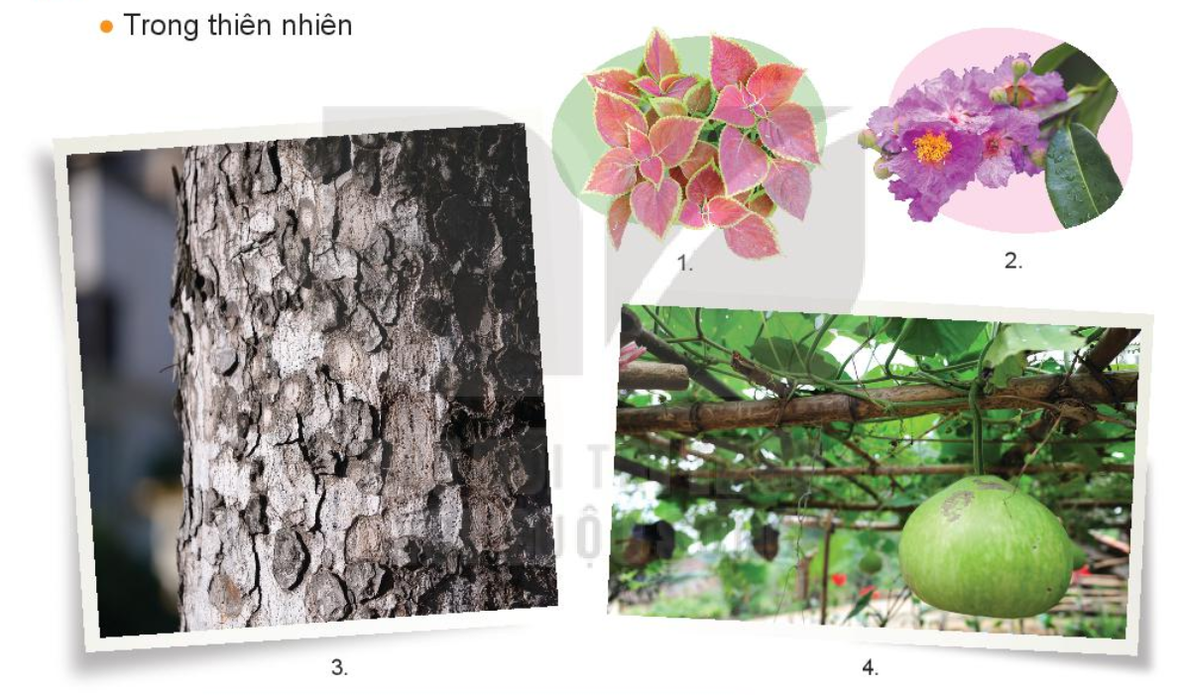

Slide 5
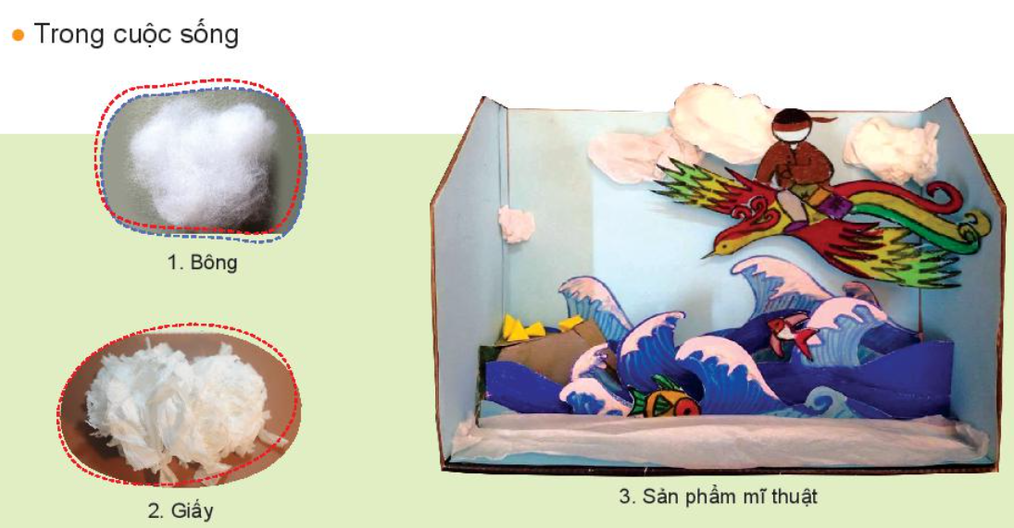

Slide 6
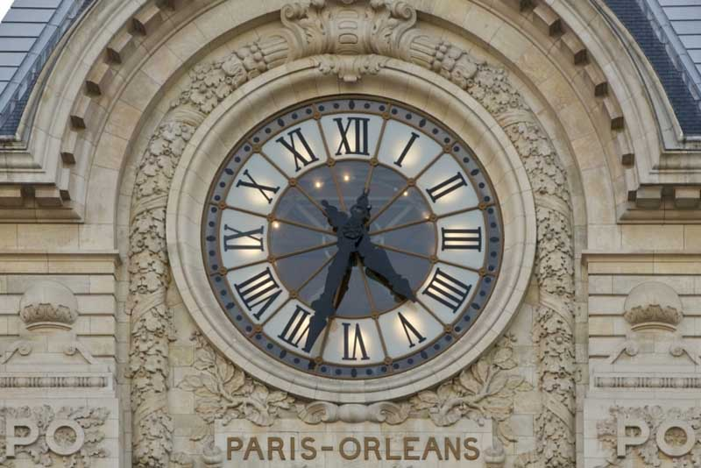
ĐỒNG HỒ
SỬ DỤNG
SỐ LA MÃ
Tiết 1

Slide 7
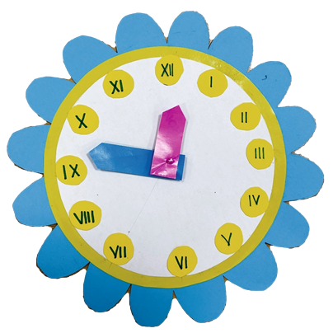
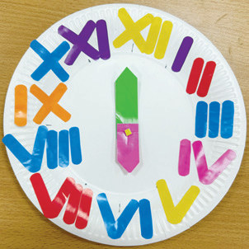
ĐỀ XUẤT Ý TƯỞNG VÀ CÁCH LÀM
ĐỒNG HỒ SỬ DỤNG SỐ LA MÃ
Thảo luận và chia sẻ ý tưởng làm đồng hồ sử dụng số La Mã theo các tiêu chí
Tiêu chí sản phẩm
https://i.ebayimg.com/thumbs/images/g/2SkAAOSwb~9ZbH8K/s-l1200.jpg
 Đồng hồ sử dụng số La Mã từ I đến XII  Có thể quay được kim giờ và kim phút  Đảm bảo tính thẩm mĩ, sử dụng được nhiều lần
Notes:
GV cho HS thảo luận nhóm đưa ra ý tưởng của nhóm, hỗ trợ nếu nhóm gặp khó khăn trong việc thể hiện ý tưởng. GV chiếu tiêu chí sản phẩm và yêu cầu nội dung thảo luận của học sinh bám sát với các tiêu chí đó
GV gợi ý để HS tưởng tượng ra sản phẩm của nhóm, các ý tưởng để làm sản phẩm theo các tiêu chí đề ra nhưng lại thể hiện được phong cách, sự thông minh và cá tính riêng của nhóm. Gợi ý để HS có những sáng tạo khi lựa chọn vật liệu cho phù hợp với điều kiện cụ thể của nhóm mình: giấy trắng, giấy màu, bìa, giấy xốp, đĩa giấy...

Slide 8
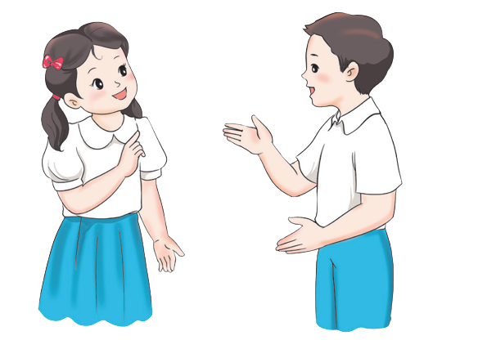
LỰA CHỌN Ý TƯỞNG VÀ ĐỀ XUẤT CÁCH LÀM
ĐỒNG HỒ SỬ DỤNG SỐ LA MÃ
Đồng hồ sử dụng số La Mã gồm những bộ phận nào nhỉ?
Đồng hồ gồm khung, số và kim chỉ giờ
Notes:
Đại diện các nhóm chia sẻ ý tưởng, các nhóm khác đặt câu hỏi, nhận xét, góp ý cho nhóm bạn

Slide 9
PHIẾU HỌC TẬP
Cùng vẽ ý tưởng của nhóm
1. Đồng hồ có hình gì?
……………………………….………………………………..
2. Đồng hồ gồm những bộ phận nào?
…………………………………………………………………..
3. Đồng hồ được làm bằng vật liệu gì?
…………………………………………….……………………..
4. Mô tả cách làm đồng hồ La Mã.
…………………………………………………………………….
Notes:
GV hướng dẫn HS hoàn thiện phiếu học tập số 4, cho HS các nhóm lên trình bày phiếu học tập

Slide 10
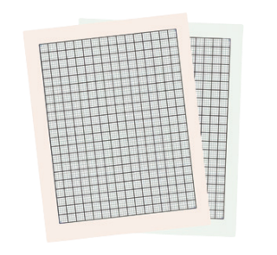
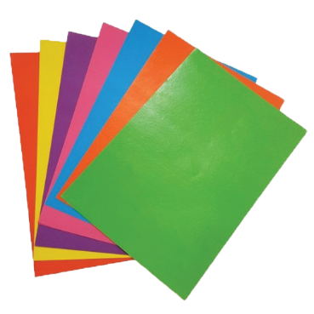
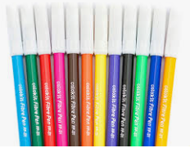
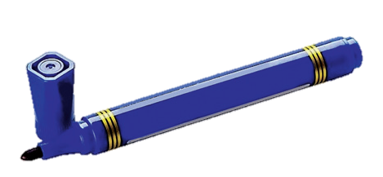
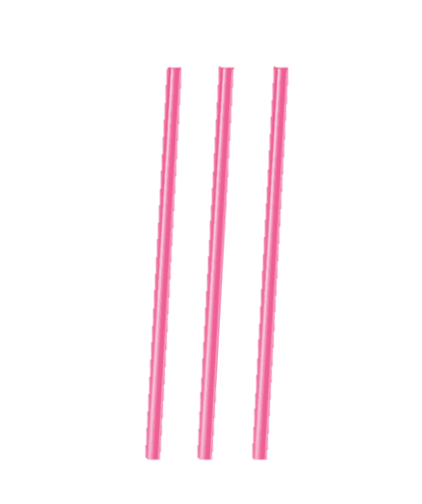
LÀM ĐỒNG HỒ SỬ DỤNG SỐ LA MÃ
Lựa chọn dụng cụ và vật liệu
Giấy A4, giấy màu, kéo, bút màu, bút chì, đĩa giấy, ống hút
Notes:
HS lựa chọn vật liệu dùng làm đồ dùng học tập

Slide 11
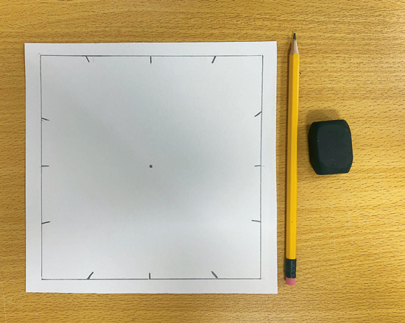
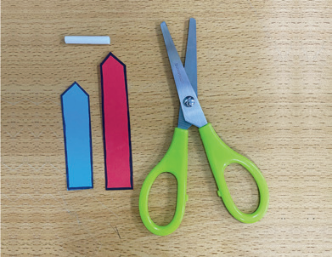
LÀM ĐỒNG HỒ SỬ DỤNG SỐ LA MÃ
1
Gợi ý
Tạo các bộ phận của đồng hồ
Notes:
GV gợi ý cách làm, lưu ý cách lựa chọn nguyên liệu

Slide 12
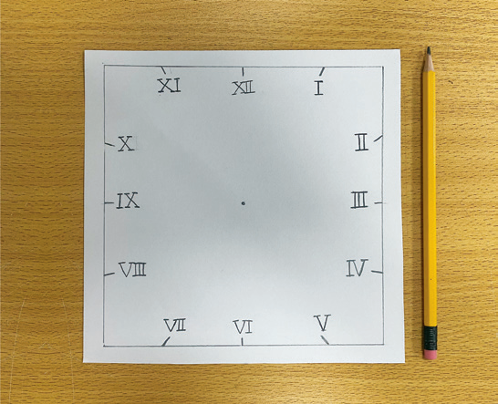
LÀM ĐỒNG HỒ SỬ DỤNG SỐ LA MÃ
2
Gắn/viết số La Mã lên mặt đồng hồ
Notes:
GV hướng dẫn HS thực hiện

Slide 13
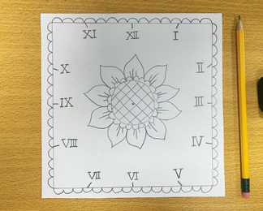
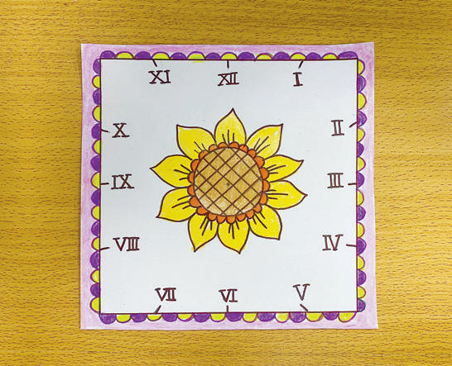
LÀM ĐỒNG HỒ SỬ DỤNG SỐ LA MÃ
3
Trang trí mặt đồng hồ
Notes:
GV hướng dẫn, gợi ý để hs có những cách làm sáng tạo

Slide 14
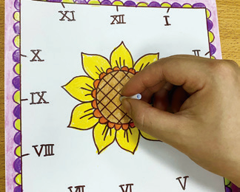
LÀM ĐỒNG HỒ SỬ DỤNG SỐ LA MÃ
4
Gắn kim giờ và kim phút lên mặt đồng hồ
Notes:
GV hướng dẫn, gợi ý để hs có những cách làm sáng tạo

Slide 15
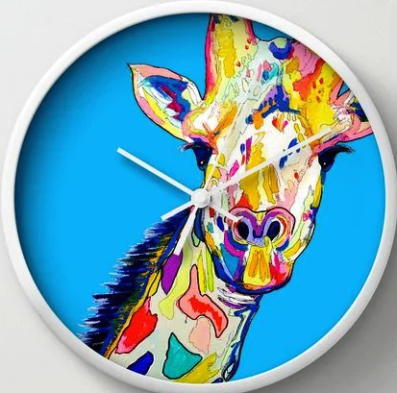
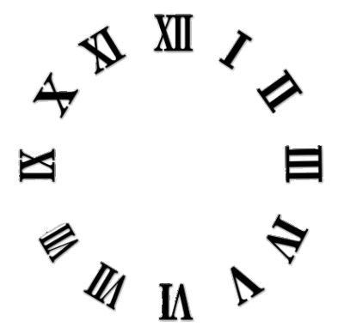
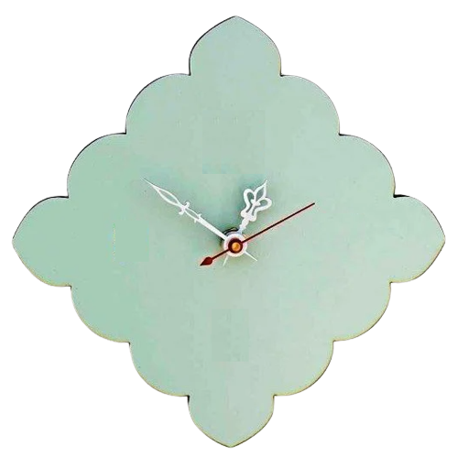
KIỂM TRA VÀ ĐIỀU CHỈNH SẢN PHẨM
Đồng hồ sử dụng số La Mã từ I đến XII Có thể quay được kim giờ và kim phút Đảm bảo tính thẩm mĩ, sử dụng được nhiều lần
Notes:
Kiểm tra theo tiêu chí, điều chỉnh nếu chưa đúng tiêu chí

Slide 16
TRÒ CHƠI THI QUAY NHANH
KIM ĐỒNG HỒ SỬ DỤNG SỐ LA MÃ
Cách chơi: Quản trò hô giờ, các nhóm quay kim chỉ đúng giờ được hô
4 giờ 15 phút
Notes:
Các nhóm cử đại diện trình bày ý tưởng và sản phẩm của nhóm theo sườn. Sau đó cùng tham gia trò chơi
GV phổ biến luật chơi

Slide 17
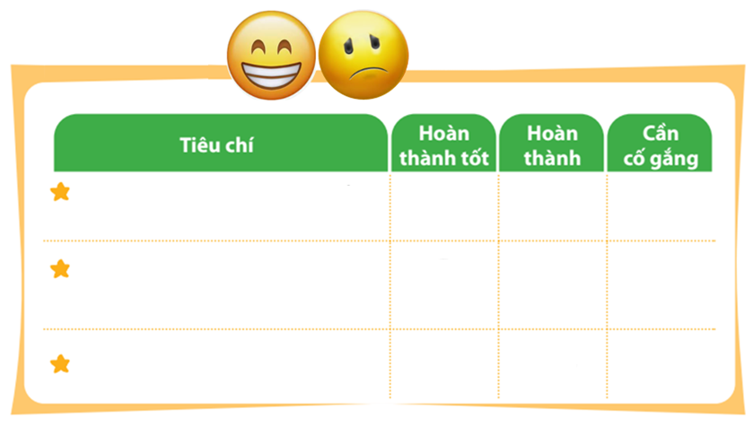
ĐÁNH GIÁ SẢN PHẨM
Thực hiện đánh giá bằng hình dán
Đồng hồ sử dụng số La Mã từ I đến XII.
Có thể quay được kim giờ và kim phút.
Đảm bảo tính thẩm mĩ, sử dụng được nhiều lần.
Notes:
GV hướng dẫn HS đánh giá theo từng tiêu chí bằng hình dán. Có thể tặng thêm hình dán cho điểm sáng tạo, làm nhanh, đẹp

Slide 18
TẠM BIỆT CÁC EM
Notes:
Trong quá trình dạy học, GV thường xuyên khuyến khích HS bằng các câu khen khi HS trả lời đúng

